Slide 1


Slide 2



Slide 3


Slide 4
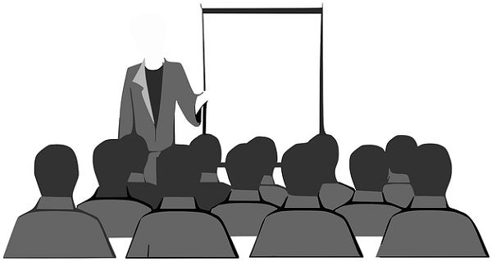

Active Learning & passive learning

Slide 5
What is Learning?
      Learning is a continuous process, in which essential changes in the learner’s behavior are brought due to experiences, be it direct or indirect. However, learning does not necessarily mean improvement or development of the individual in the right direction. It is characterized by:
            Universal process.
      Changes in behavior due to learning is relatively permanent.
      Purposive and goal-directed.
      Encompasses resetting of experiences.
      Product of activity and circumstances.
      Transferable from one situation to another.
      Brings intended change in behavior

Slide 6
শিখন কী?
শিখন একটি অবিচ্ছিন্ন প্রক্রিয়া, যেখানে প্রত্যক্ষ বা পরোক্ষ অভিজ্ঞতার ফলে শিক্ষার্থীর আচরণে অপরিহার্য পরিবর্তন আসে। তবে, শিখন মানেই যে ব্যক্তির সঠিক দিকে উন্নতি বা বিকাশ ঘটবে, তা নয়। এর বৈশিষ্ট্যগুলো ----
এটি একটি সার্বজনীন প্রক্রিয়া।
শিখনের ফলে আচরণে যে পরিবর্তন আসে তা তুলনামূলকভাবে স্থায়ী।
এটি উদ্দেশ্যমূলক এবং লক্ষ্য-নির্দেশিত।
এর মধ্যে অভিজ্ঞতার পুনর্বিন্যাস অন্তর্ভুক্ত।
এটি কার্যকলাপ এবং পরিস্থিতির ফল।
এক পরিস্থিতি থেকে অন্য পরিস্থিতিতে স্থানান্তরযোগ্য।
এটি আচরণে উদ্দিষ্ট পরিবর্তন নিয়ে আসে।

Slide 7
At the end of this session, participants will be able to:
Explain the characteristics of effective teaching.
Describe the importance of learner-centered strategies.
Apply practical instructional strategies that can be used in the classroom.

Slide 8
Active Learning is one in which interactive methods are used which improves learning by allowing the learners to participate in the process.
passive learning is one in which the students are held accountable for grasping all that is presented to them.
While in passive learning you have to wait for the direction, instruction or information from the instructor to be given to you,
in active learning you look for different methods to increase your involvement in the learning process.
in passive learning, information is provided to you and you simply do as per the instructions given to you, be it written or spoken.
in active learning, you participate in the learning process wholly.
সক্রিয় শিখন হলো এমন একটি পদ্ধতি যেখানে পারস্পরিক ক্রিয়াশীল কৌশল ব্যবহার করা হয় যা শিক্ষার্থীদের প্রক্রিয়ায় অংশগ্রহণের সুযোগ দিয়ে তাদের শিখনকে উন্নত করে।
নিষ্ক্রিয় শিখন হলো এমন একটি পদ্ধতি যেখানে শিক্ষার্থীদের সামনে যা কিছু উপস্থাপন করা হয় তার সবকিছু আয়ত্ত করার জন্য তাদেরকেই দায়বদ্ধ থাকতে হয়।
নিষ্ক্রিয় শিক্ষণে আপনাকে প্রশিক্ষকের কাছ থেকে নির্দেশনা, নির্দেশ বা তথ্য পাওয়ার জন্য অপেক্ষা করতে হয়
সক্রিয় শিক্ষণে আপনি শেখার প্রক্রিয়ায় আপনার সম্পৃক্ততা বাড়ানোর জন্য বিভিন্ন পদ্ধতি খোঁজেন।
নিষ্ক্রিয় শিক্ষণে আপনাকে তথ্য দেওয়া হয় এবং আপনি কেবল সেই লিখিত বা মৌখিক নির্দেশ অনুযায়ী কাজ করেন।
সক্রিয় শিক্ষণে আপনি শেখার প্রক্রিয়ায় সম্পূর্ণরূপে অংশগ্রহণ করেন।

Slide 9

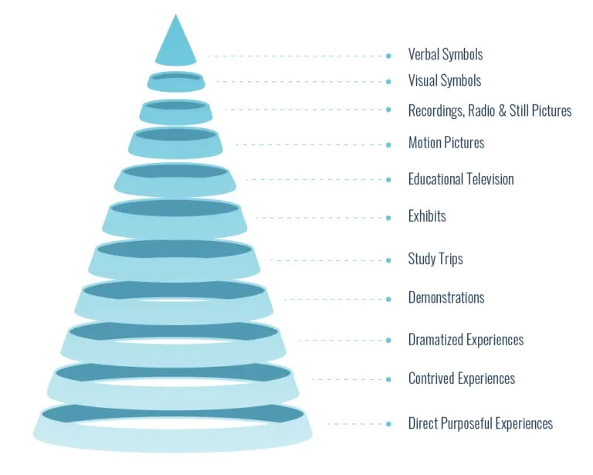
5%
10%
90%
20%
30%
50%
75%
………………………………..Lecture
……………...……….…..Reading
………………….Audio-Visual
……...……....Demonstration
…….……....Discussions
………Practice Doing
..…..Teach Others
The Learning Pyramid was first created by education specialist Edgar Dale in the 1940s. In his book “Audio-Visual Methods in Teaching”

Slide 10
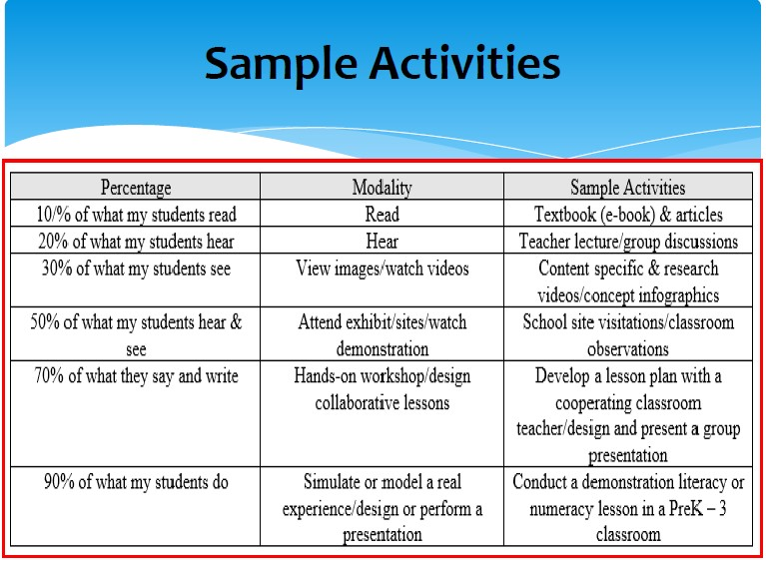
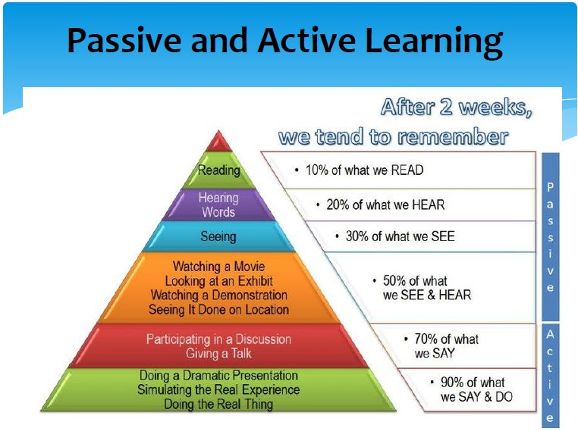

Slide 11
Active Learning Vs. Passive Learning
Comparison Chart:
Basis for Comparison | Active Learning | Passive Learning
Meaning | Active Learning is that form of learning where in there is active involvement of the students in the concerned activities and discussions. | Passive learning is when the learners acquire knowledge without making any conscious efforts, in this regard.
Student Involvement | Highly Involved | Very less involved
Learning | Student-centred | Teacher centred
Knowledge Retention | Very high | Comparatively low
Thinking Skills | Higher Order Thinking Skills (HOTS) | Lower Order Thinking Skills (LOTS)
Responsibility | Responsibility of learning is taken by the Student. | The teacher takes the responsibility for the student's learning.
Role of teacher | Facilitator | Commander
Initiates | Divergent thinking | Convergent thinking.
Source of knowledge | Teacher/Instructor, Books or Online Resources | Hands-on observation, practical. application, simulations etc..

Slide 12
Development of Skills
Both active learning and passive learning tends to develop specific skills in learners, namely:
Active Learning | Passive Learning
Analyzing | Defining
Critical or Creative Thinking | Describing
Synthesizing | Listening
Evaluation | Writing
Examples:
Active Learning | Passive Learning
Taking part in Group Discussion | Hearing lecture during the class
Doing Presentation in front of audience | Reading of a textbook
Playing a role in Role Play | Seeing pictures, charts, tables and graphs
In-depth examination of case study | Watching videos
Researching, designing and completing the project assigned.

Slide 13
Some Active Learning Methods & Passive Learning Methods
Active Learning Methods | Passive Learning Methods
Question-answer | Lectures
Excursion | Tutorials
Brainstorming | Seminar
Debates | Programmed Instructions
Strip story | Power-Point Presentation
Dramatization | Illustration
Assignments | Textbook
Independent study | Monitorial System of Education
Problem-solving

Slide 14
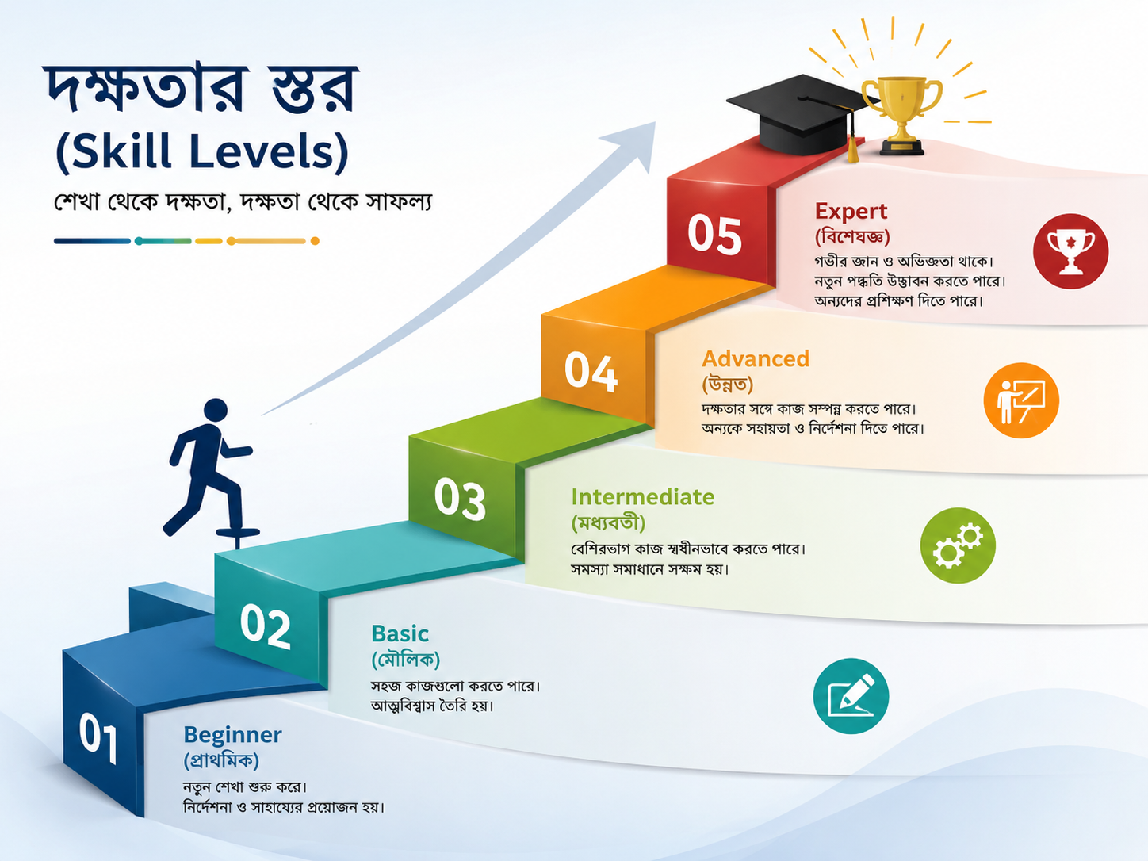

Slide 15
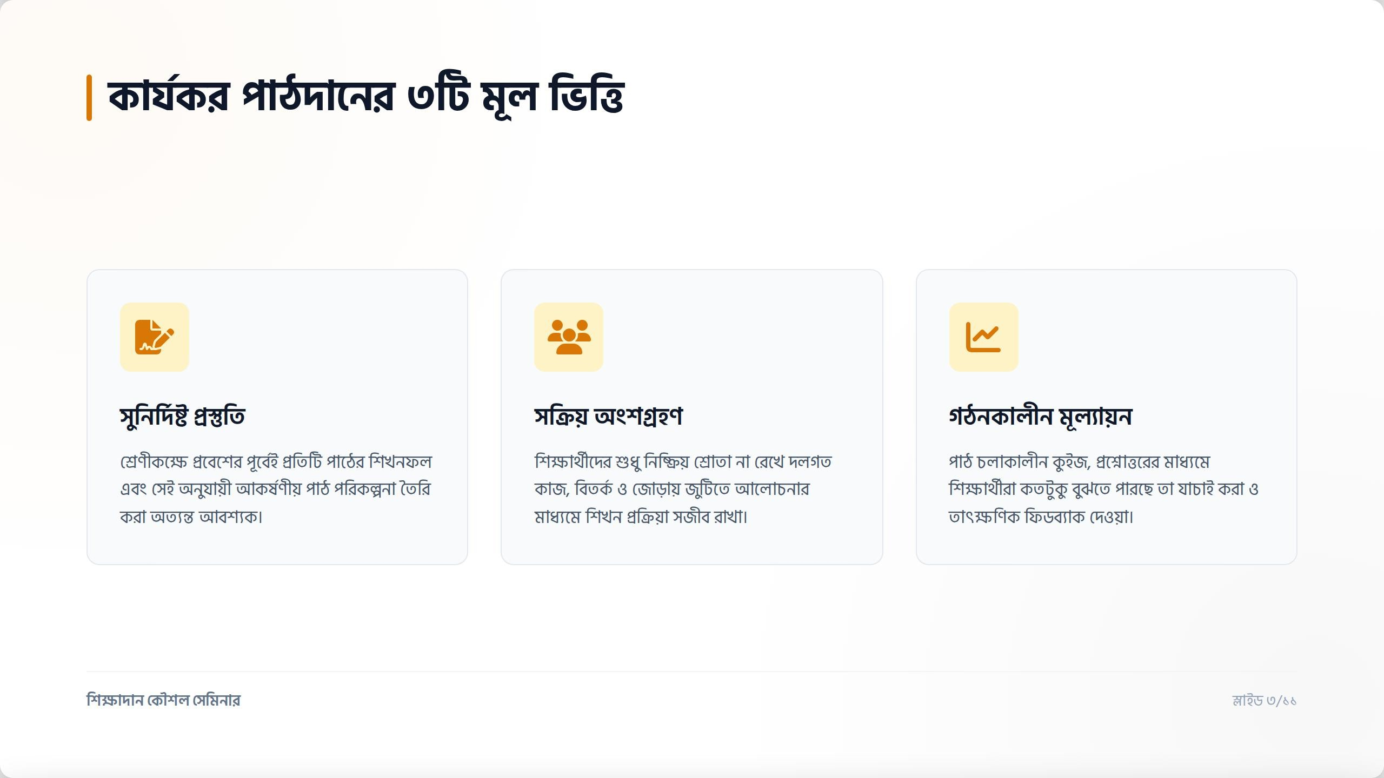

Slide 16
শ্রেণী ব্যবস্থাপনা ও আকর্ষণীয় পরিবেশ
ভীতিহীন ও আনন্দদায়ক পরিবেশ সৃষ্টি
ভয় বা শাস্তির পরিবেশ পরিহার করে শ্রেণীকক্ষে বন্ধুত্বপূর্ণ ও স্বস্তিদায়ক
পরিবেশ তৈরি করা, যেখানে শিক্ষার্থী প্রশ্ন করতে দ্বিধা করবে না।
বাস্তব উপকরণ ও প্রযুক্তির চমৎকার ব্যবহার
শুধুমাত্র পাঠ্যবইয়ের ভেতরে সীমাবদ্ধ না থেকে বিভিন্ন বাস্তব জিনিস বা
মাল্টিমিডিয়া প্রজেক্টর ব্যবহার করে বিষয়বস্তু দৃশ্যমান করা।
নিয়মিত প্রশংসা ও ইতিবাচক অনুপ্রেরণা
শিক্ষার্থীদের ছোট বড় প্রতিটি সফল প্রচেষ্টাকে সাধুবাদ জানানো, যা তাদের শিখন ও পরবর্তী ক্লাসের প্রতি আগ্রহ বহুগুণ বাড়িয়ে দেয়।

Slide 17

শিক্ষার্থী-কেন্দ্রীক শিখন
শিক্ষকের ভূমিকা এখানে 'সহায়তাকারী‘
শিক্ষার্থীদের নিজস্ব চিন্তাভাবনা ও স্বাধীন প্রকাশের মাধ্যমে সুপ্ত প্রতিভার সৃজনশীল বিকাশ ঘাট।
মুখস্থ বিদ্যার পরিবর্তে হাতে-কলমে এবং বাস্তব অভিজ্ঞতার ভিত্তিতে স্থায়ী জ্ঞান ও দক্ষতা অর্জন।
পারস্পরিক সহমর্মিতা ও সহযোগিতাপূর্ণ পরিবেশের মাধ্যমে দলগত কাজের অভ্যাস গড়ে ওঠে।
শিক্ষক নিজে সব উত্তর না দিয়ে শিল্ডার্থীদের সঠিক উত্তরের পথ খুঁজে পেতে পথপ্রদর্শক হিসেবে সাহায্য করেন।

Slide 18
সনাতন বনাম আধুনিক শিখন পদ্ধতি
সনাতন পদ্ধতি (বক্তৃতা-নির্ভর) | আধুনিক পদ্ধতি (অংশগ্রহণমূলক)
শিক্ষক-প্রধান: শিক্ষক একতরফাভাবে পুরো ক্লাসে কথা বলেন এবং তথ্য সরবরাহ করেন। | শিক্ষার্থী-প্রধান: শিক্ষার্থীরা সতীর্থদের সাথে মিলে আলোচনার মাধ্যমে নতুন জ্ঞান তৈরি করে।
মুখস্থের প্রাধান্য: শিক্ষার্থীরা না বুঝে মূলত তথ্যসমূহ স্মৃতিতে ধরে রাখার চেষ্টা করে। | দক্ষতা-ভিত্তিক: মুখস্থের পরিবর্তে প্রয়োগ, বিশ্লেষণ ও বাস্তব সমস্যা সমাধানের উপর জোর দেওয়া হয়।
শিক্ষার্থীদের নিষ্ক্রিয়তা: প্রশ্ন করা বা সৃজনশীল চিন্তা করার সুযোগ অনেক সীমিত থাকে। | সক্রিয় শিক্ষক ও শিক্ষার্থী: শিক্ষক সার্বক্ষণিক গাইড এবং পরামর্শদাতার ভূমিকা পালন করেন।

Slide 19
শ্রেণিকক্ষে শিক্ষার্থী-উপযোগী ক্লাস পরিচালনার কৌশল
      শিক্ষার্থীদের পূর্বজ্ঞান যাচাই:
আকর্ষণীয় সূচনা:
শিক্ষার্থীকেন্দ্রিক পদ্ধতি অনুসরণ
সক্রিয় অংশগ্রহণ নিশ্চিত করা:
বিভিন্ন শিক্ষণ কৌশল ব্যবহার:
প্রযুক্তির ব্যবহার:
ইতিবাচক শ্রেণিকক্ষ পরিবেশ সৃষ্টি:
বাস্তব জীবনের সাথে সংযোগ স্থাপন
প্রশ্ন করার দক্ষতা বৃদ্ধি:
ধারাবাহিক মূল্যায়ন:
শ্রেণি ব্যবস্থাপনা দক্ষতা:
প্রতিফলন ও ফিডব্যাক:

Slide 20
Interactive Educational Resources
ওয়েবসাইট | বিষয়
PhET Interactive Simulations | বিজ্ঞান ও গণিতের সিমুলেশন।
GeoGebra | গণিত, জ্যামিতি ও গ্রাফিং টুল।
CK-12 Interactive Simulations | STEM বিষয়ক ইন্টারঅ্যাকটিভ কনটেন্ট।
ExploreLearning Gizmos | বিজ্ঞান ও গণিতের ভার্চুয়াল ল্যাব।
NASA STEM Engagement | মহাকাশ ও বিজ্ঞান শিক্ষা।
National Geographic Education | ভূগোল ও পরিবেশ শিক্ষা।
Scratch | প্রোগ্রামিং ও সৃজনশীল প্রকল্প।
Tinkercad | 3D ডিজাইন ও ভার্চুয়াল সার্কিট।
Wordwall | শিক্ষামূলক গেম ও কার্যক্রম।
Baamboozle | শ্রেণিকক্ষভিত্তিক কুইজ গেম।

Slide 21
অনলাইন রিসোর্স
রিসোর্স | ওয়েব ঠিকানা
শিক্ষক বাতায়ন | https://www.teachers.gov.bd
মুক্তপাঠ | https://www.muktopaath.gov.bd
খান একাডেমি | https://www.khanacademy.org
TED-Ed | https://ed.ted.com
BBC Bitesize | https://www.bbc.co.uk/bitesize
Kahoot | https://kahoot.com
Quizizz | https://quizizz.com
Mentimeter | https://www.mentimeter.com
Padlet | https://padlet.com
Nearpod | https://nearpod.com
Canva for Education | https://www.canva.com/education
Slidesgo | https://slidesgo.com
Google Forms | https://forms.google.com
Pixabay | https://pixabay.com
Pexels | https://www.pexels.com

Slide 22
অনলাইন রিসোর্স
কনটেন্ট ও লেসন প্ল্যান:
Khan Academy — ভিডিও লেকচার, অনুশীলনী ও মূল্যায়ন।
BBC Bitesize — ‘বিভিন্ন বিষয়ের শিক্ষাসামগ্রী।
TED-Ed — শিক্ষামূলক ভিডিও ও পাঠ পরিকল্পনা।
ইন্টারঅ্যাকটিভ কুইজ ও মূল্যায়ন:
    Kahoot! — গেমভিত্তিক কুইজ।
    Quizizz — লাইভ ও হোমওয়ার্ক কুইজ।
    Google Forms — অনলাইন পরীক্ষা ও জরিপ।
উপস্থাপনা ও ডিজাইন:
Canva for Education — প্রেজেন্টেশন, পোস্টার ও ইনফোগ্রাফিক।
Slidesgo — আধুনিক PowerPoint ও Google Slides টেমপ্লেট।
SlidesCarnival — ফ্রি প্রেজেন্টেশন থিম।
শিক্ষার্থী সম্পৃক্ততা বৃদ্ধি:
Mentimeter — লাইভ ভোট, ওয়ার্ড ক্লাউড ও প্রশ্নোত্তর।
Padlet — সহযোগিতামূলক ডিজিটাল বোর্ড।
Nearpod — ইন্টারঅ্যাকটিভ পাঠদান।
ছবি, আইকন ও ভিডিও:
Pixabay — কপিরাইটমুক্ত ছবি ও ভিডিও।
Pexels — উচ্চমানের ফ্রি ছবি।
Flaticon — আইকন সংগ্রহ।
বাংলা শিক্ষকদের জন্য:
শিক্ষক বাতায়ন — পাঠ পরিকল্পনা, মাল্টিমিডিয়া কনটেন্ট ও শিক্ষক কমিউনিটি।
মুক্তপাঠ — শিক্ষক প্রশিক্ষণ ও অনলাইন কোর্স।

Slide 23


Slide 24
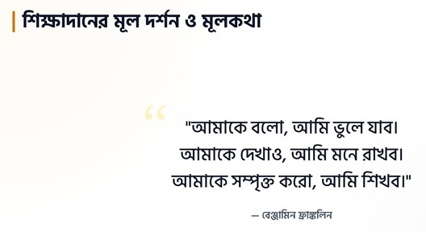
মূল বার্তা:
"শিক্ষক যদি শেখান, শিক্ষার্থী জানে; কিন্তু শিক্ষক যদি শেখার সুযোগ সৃষ্টি করেন, শিক্ষার্থী শিখে যায়।"

Slide 25
৪৫ মিনিটের একটি আদর্শ ক্লাসের সময় বণ্টন
০৫ মিনিট ১৫ মিনিট ২০ মিনিট ০৫ মিনিট
পূর্বজ্ঞান ও মোটিভেশন
পূর্ববর্তী ক্লাসের ধারণা পর্যালোচনা এবং শিক্ষার্থীদের মাঝে নতুন পাঠের কৌতুহল সৃষ্টি করা।
মূল বিষয়বস্তু উপস্থাপন
সহজ ও স্পষ্ট ভাষায় মূল ধারণার অবতারণা এবং প্রয়োজনীয় দৃশ্যমান উপকরণ ব্যবহার করে ব্যাখ্যা।
সক্রিয় অনুশীলন
শিক্ষার্থীদের একক কাজ, জোড়ায় কাজ বা ছোট গ্রুপে বিভক্ত করে সমস্যার সমাধান ও উপস্থাপনা করানো।
সারসংক্ষেপ ও মূল্যায়ন
শিখনফল অর্জন নিশ্চিত করা এবং পরবর্তী কাজের দিকনির্দেশনা দিয়ে ক্লাস সমাপ্ত করা।

Slide 26


Slide 27
Thank you for being with me.

